Slide 1
临床研究/临床试验/新医疗技术
伦理审查申请
2023年04月06日 Ver. 1.3
目录（可点超链接）：
登录系统【P1】
初始审查【P2】开展前首次提交的审查
跟踪审查【P8】开展过程中提交的审查
  修正案（初始审查通过后，对所批准的文件提出修改）
  年度/定期进展报告（延长批件有效期），
  不良事件、方案偏离、暂停/中止研究、研究完成报告，等
复审申请【P7】
  上述两种审查决定为“必要的修改后同意” 递交的申请
  对审查决定有异议时递交的申请
其他类别：基金申报前审查申请【P9】
如有疑问，可与医学伦理委员会办公室联系 联系人（企业微信）：黄凯琪、王艳芳

Slide 2
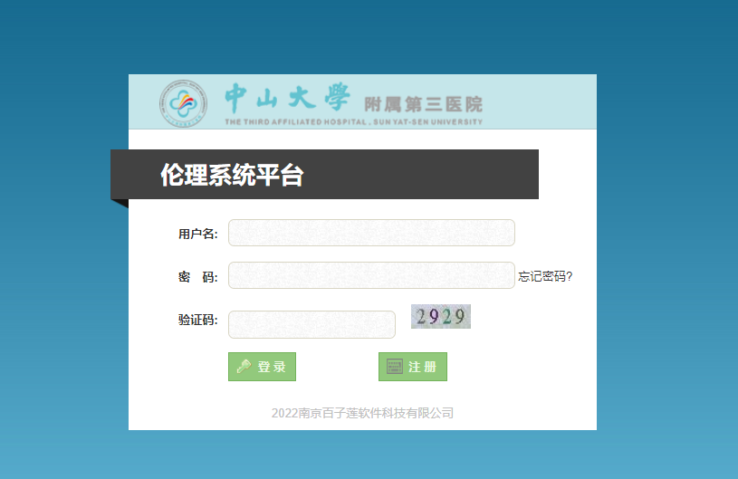
伦理系统平台登录
1.网址:http://157.255.121.18:9988/ 或 https://lunli.zssy.com.cn
2022年前职工可直接登录
用户名：工号
初始密码：zssy111
外单位/新职工可注册新账号
需等待秘书激活（可企业微信联系）
新账号初始密码zssy000
忘记密码可自行找回
首次登录请修改密码，并保管好个人密码
首次登录需完善手机号码、个人邮箱信息。可用于重置密码。
进入首页后，确认右上角为“主要研究者”

Slide 3
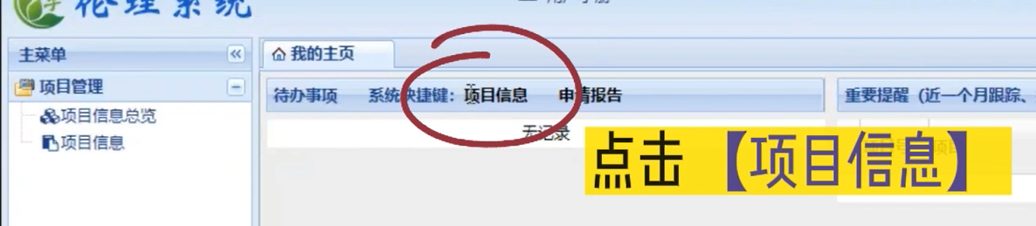
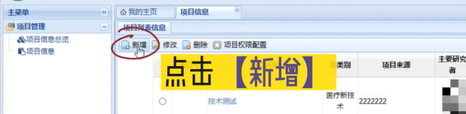
2. 创建研究项目
1. 首页点击【项目信息】。
初始审查申请
注：左侧栏——项目信息总览：可查阅研究者承担的所有项目（2023年后立项）
2. 跳转后点击【新增】
注：也可以通过左侧栏——申请报告——选择新增

Slide 4
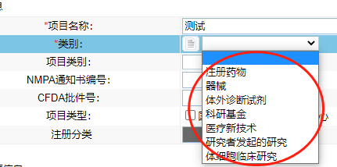
3. 完善项目信息
初始审查申请
类别
  研究者发起研究：自筹经费项目（包括研究生毕业课题）、企业资助、学会\协会基金资助项目。（即：需经过临床研究管理办公室立项的）
  科研基金：国自然、省自然、市科技等上级部门立项项目；
  医疗新技术：医疗技术临床应用/试验性开展
  注册药物：以药物注册上市为目的的项目
  器械：以医疗器械注册上市为目的的项目
  体外诊断试剂：以体外诊断试剂注册上市为目的的项目

Slide 5
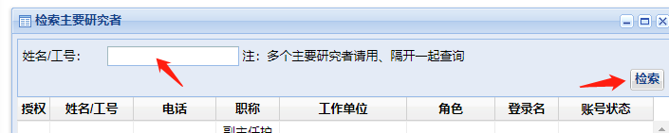
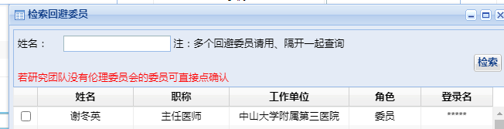
3. 逐项完善项目信息（常见问题！！）
初始审查申请
主要研究者(必填）点开，姓名/工号搜索项目负责人。
  不是全体团队成员，应与《立项证明》中的“项目负责人”一致！
回避委员(必填)：指所申报项目，项目组成员中是否有伦理委员
如无，则直接点击“确认”

Slide 6
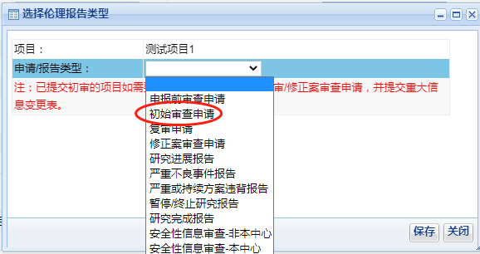
初始审查申请
4. 新增 初始审查 申请
保存所填信息
点击“下一步”——申报类型——选择初始审查申请。
点击初审申请表，填写基础信息。
必填项：上传研究方案、知情同意书（如有）、立项证明
其他内容逐项上传，建议以PDF格式上传。
注意：《伦理审查申请表签字扫描版》，需在第1项完成后，点击下载《申请表》，打印，项目负责人 和 科室负责人 签字后，扫描上传。

Slide 7
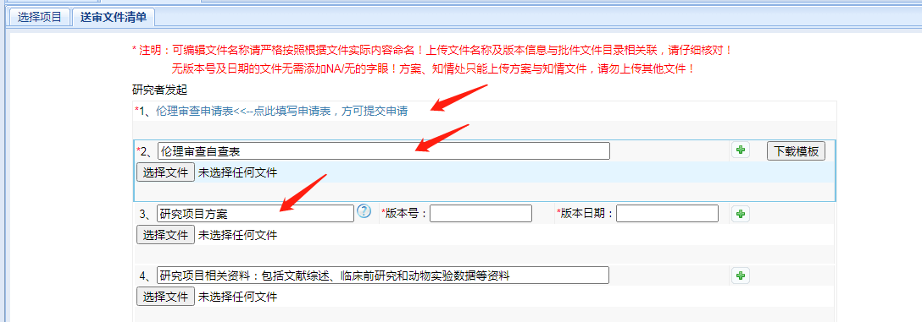
初始审查申请
5. 送审文件确认，完成申报
注：此为研究者发起项目类别的界面，其他项目类别以实际为准。
填写、上传完整；点“保存”，“提交”，完成申报。
伦理秘书将进行形式审查，形审通过后将出具受理通知。
进入审查流程。

Slide 8
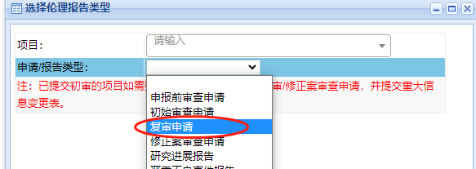
新增复审申请
复审申请
审查决定为“必要的修改后同意” 、或对审查决定有异议时，可递交复审申请
左侧栏——申请报告——选择新增。
选择项目；选择申报类型——选择复审申请
点击复审申请表，对委员会意见进行回复
对委员会提出意见的文件进行修改，然后上传，注明更新后的版本号和日期。
其他内容（如有）逐项上传。
上报完成后点“保存”，“提交”则完成伦理审查申报，等候审查。

Slide 9
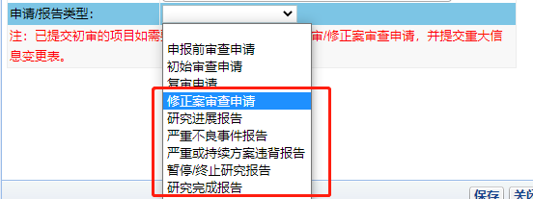
新增跟踪审查申请
跟踪审查申请
初始审查通过后，研究被批准开展期间递交的申请
首页快捷键、或左侧栏——申请报告——选择新增。
申报类型——选择所需申请类型。
注：
修正案：提出修改
年度/定期进展报告：延长批件有效期）
点击审查申请表，填写基础信息。
内容逐项上传，建议以PDF格式上传。
上报完成后点“保存”，“提交”则完成伦理审查申报。
伦理秘书对申报资料进行形式审查，形审通过后将出具受理通知。
申报资料进入审查流程。

Slide 10
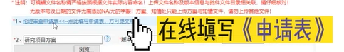
基金申报前涉人研究伦理申请
新增基金申报前伦理审查申请
仅适用 基金申报前 的涉人伦理批件申请
获立项后，需重新递交初始审查，获得同意后方可开展
创建项目（根据P2-P4），类别：科研基金
新增申请，类型选择 基金申报前伦理审查申请
点击第1项，在线填写《申请表》
完成后，点击【保存】后【关闭】
返回 送审文件清单 页面
5. 上传《研究方案》，《研究方案》无模板，请明确下述内容：
研究设计
生物样本/病历信息的来源、数量、获取方式
干预手段、药物用法用量（如有）
风险和收益、补偿和赔偿（如有）
方案版本号和版本日期（如1.0，2022.01.01）
Ver. 1.0 2023.02.01

Slide 11
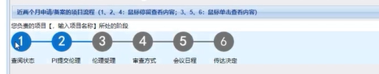
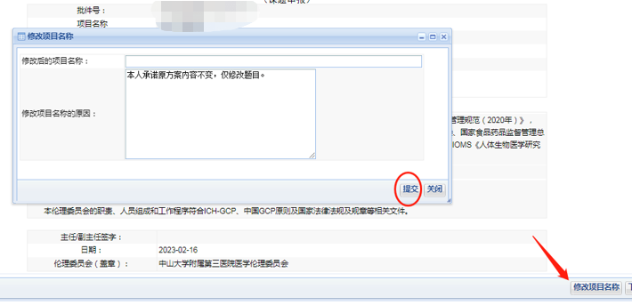
基金申报前涉人研究伦理申请
6. 上传《申请表》扫描件
需先填完第1项，方可下载
项目负责人和 科室负责人 签字后上传
7. 提交，完成！
完成后点【保存】，【提交】，完成伦理审查申报。
回到首页，可查阅流程进度。
流程结束时，可在系统【传达决定】自行下载伦理意见函。
其他
修改申报课题的题目
左侧栏【项目信息总览】找到目标项目
点击【意见】，右下角点击【修改项目名称】，修改后，点击【提交】
等待秘书处理审核，重新签发批件
Ver. 1.0 2023.02.01

